Slide 1

Времена года
Учитель-логопед ГБДОУ №120 Санкт-Петербурга Ольштинская Е.А.

Slide 2
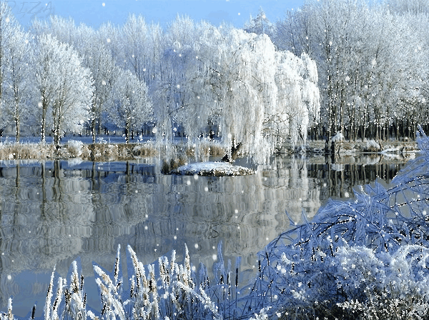

Slide 3
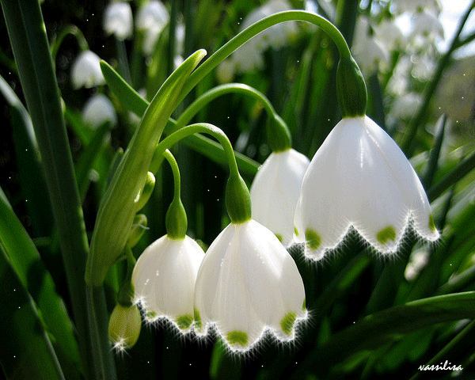

Slide 4


Slide 5
